Slide 1
Cáncer de próstata
Mauricio Lema Medina MD
Notes:
1

Slide 2
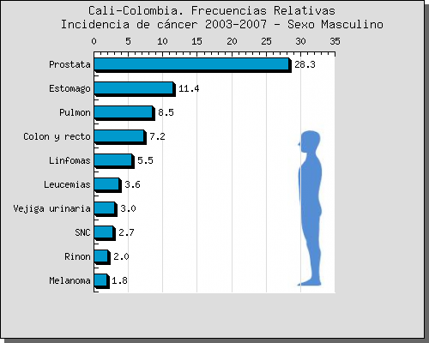
Incidencia de cáncer en Colombia – Sexo Masculino
http://rpcc.univalle.edu.co/
Registro Poblacional de Cáncer - Cali

Slide 3
Mortalidad por cáncer en Colombia – Sexo Masculino
http://rpcc.univalle.edu.co/
Registro Poblacional de Cáncer - Cali

Slide 4
Epidemiología del cáncer
Mortalidad - Mundo, Estados Unidos, Colombia
Mundo
Estados Unidos
Colombia
Pulmón
Estómago
Hígado
Colon y recto
Mama
Esófago
Pulmón
Colon y recto
Mama
Páncreas
Próstata
Leucemia
Estómago
Próstata
Mama
Pulmón
Cérvix
Colon y recto

Slide 5
Tamizaje Recomendado
Cáncer próstata ♂
Tacto rectal ≥ 40, cada año
PSA ≥ 50, cada año
American Cancer Society
Creado por: Mauricio Lema Medina - LemaTeachFiles© - 2004

Slide 6
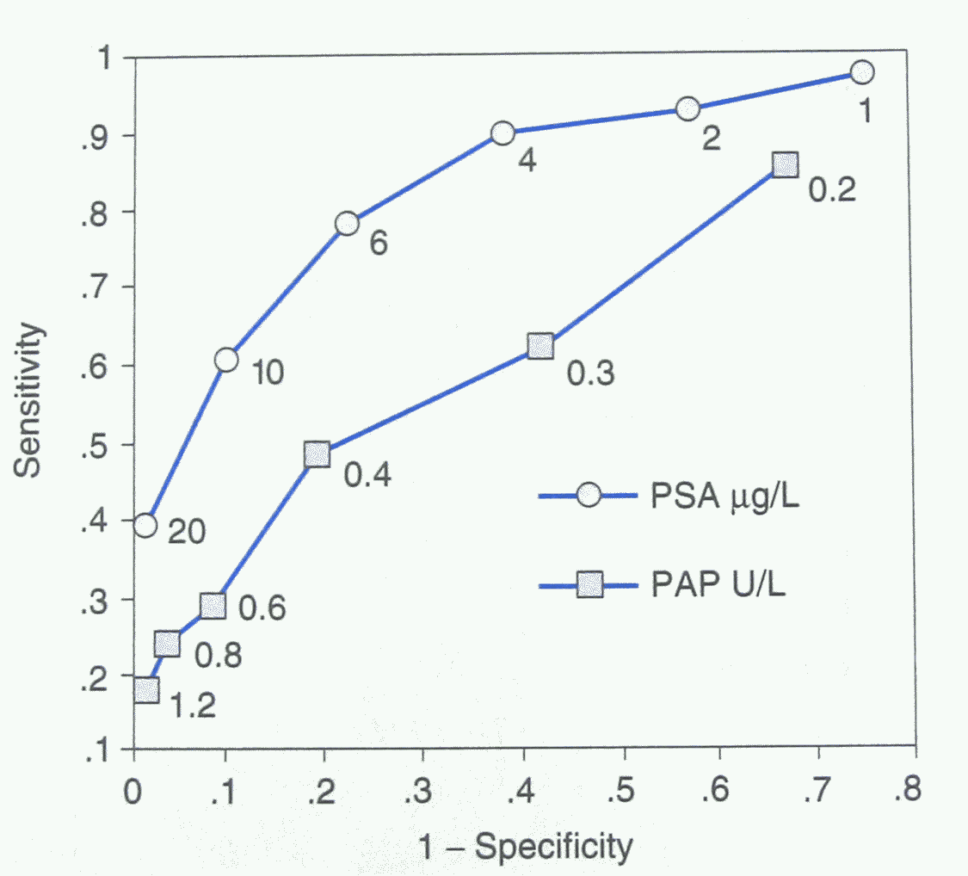
Creado por: Mauricio Lema Medina - LemaTeachFiles© - 2004

Slide 7
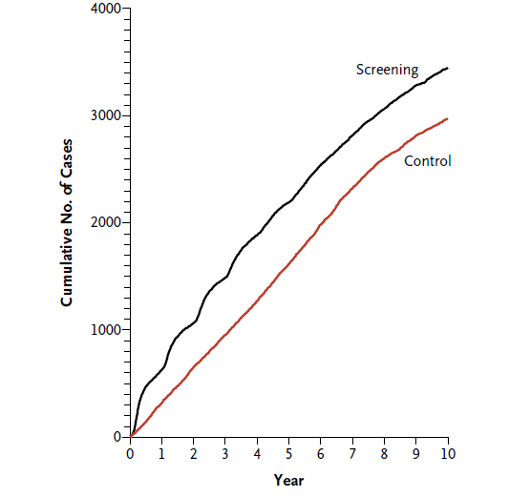
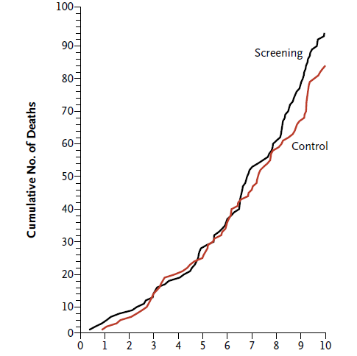
n=76.693
Andriole GL, Crawford ED, Grubb RL, et al ., the PLCO Project Team, Mortality Results from a Randomized Prostate-Cancer Screening Trial. N Engl J Med 2009 360: 1310-1319

Slide 8
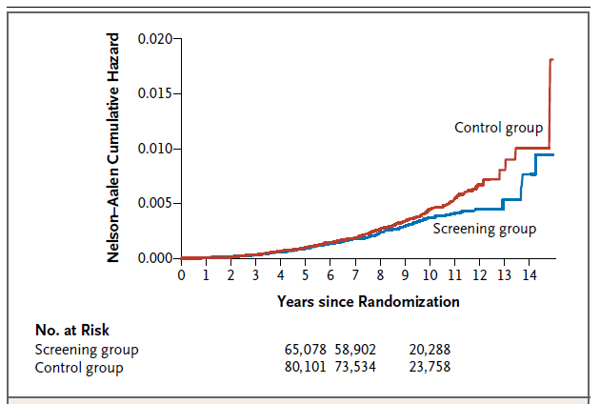
Riesgo acumulado de muerte por cáncer de próstata
n=162.203
Casos: 216 vs 326 – RR: 0.8 CI 0.65-0.9 p=0,04
Schroder FH, Hugosson J, Roobol MJ, et al. the ERSPC Investigators, Screening and Prostate-Cancer Mortality in a Randomized European Study N Engl J Med 2009 360: 1320-1328

Slide 9
PLCO – 13 years follow-up
PSA screening
55-74 yo Males
n=38.340
PSA every year x6, DRE every year x4
R
No PSA screening
n=76.685
n=38.345
Opportunistic screening in about 40%
Variable | PSA | No PSA | RR
PrCa detection* | 4250 (9.6%) | 3815 (6.0%) | 1.12
PrCa Mortality* | 3.7/10.000 py | 3.4/10.000 py | 1.09 (NS)
PrCa: Prostate cancer
After 13 years of follow-up, there was no evidence of a mortality benefit for organized annual screening in the PLCO trial compared with opportunistic screening, which forms part of usual care, and there was no apparent interaction with age, baseline comorbidity, or pretrial PSA testing.
Andriole GL, et al. J Natl. Cancer Inst, 104: 125-132, 2012

Slide 10
ERSPC – 11 years follow-up
PSA screening
50-74 yo Males
n=71.891
On average 1 every 4 years
R
No PSA screening
n=182.000
n=89.162
Variable | PSA | No PSA | Rate ratio
No PrCa Biopsy | 76%
False positive | 13%
PrCa detection* | 6.963 (9.6%) | 5396 (6.0%)
PrCa Mortality* |  |  | 29% reduction
PrCa: Prostate cancer
NNS: 673 and 33 PrCa detected to save one life
Schroeder FH, et al. N Engl J Med, 366: 981-990, 2012

Slide 12
Beneficios/Perjuicios del tamizaje en Cáncer de Próstata
Cortesía: Diego Morán Ortiz

Slide 13
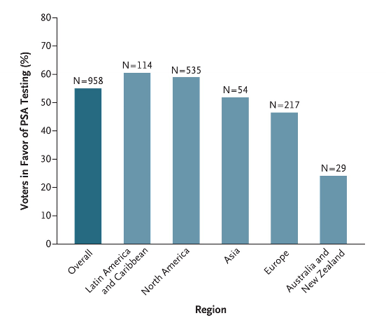
A favor de iniciar tamizaje en varón a los 55 años:
Colbert J, N Engl J Med, 2012

Slide 14
Finasteride in the prevention of prostate cancer
Finasteride 5 mg QD x7 years
Prostate cancer: 18%
Gleason 7+: 6.4%
Greater sexual dysfunction
Men, 55+
PSA 3, o less
n=18.882
Placebo QD x 7 years
Prostate cancer: 24%
Gleason 7+: 5.1%
Greater urinary symptoms
Finasteride decreases the risk of prostate cáncer by about 1/4, with a slight increase in High-Grade Prostate Cancers, and no impact on OS or Prostate Cancer-specific survival
Thompson IM, et al. N Engl J Med 2003
Thompson IA, et al. N Engl J Med 2013

Slide 15
Si va a practicar tamizaje con PSA, considere también quimioprevención con inhibidor de 5-alfa-reductasa (finasterida o Dutasteride)
Thompson IA, et al. N Engl J Med 2013

Slide 16
Cáncer de próstata
En las fases iniciales no hay síntomas en la mayoría de los pacientes
Con el tamizaje con PSA y tacto rectal se puede detectar cáncer de próstata temprano
Los síntomas más comunes incluyen:
Dificultad para orinar
Disminución de la fuerza del chorro urinario
Hematuria
Hemospermia
Edema de miembros inferiores
Dolor en región pélvica
Dolores óseos
Test de elección:
PSA / Ecografía transrectal de próstata
Adicionada por MLM en 2013. Tomado de la Mayo Clinic

Slide 17
Enfoque diagnóstico – Cáncer de Próstata
PSA de 2, o menos
Repetir 1-3 años
Enfoque diagnóstico – cáncer de próstata
DRE: Normal
PSA: Normal
No
PSA de 2+
Velocidad PSA 0.75+/año
Síntomas urinarios o PSA anormal
TRUB
Evaluación rectal digital (DRE) / PSA (si falta)
DRE: Anormal o
PSA: Anormal
Repetir en 6 meses
PSA 10, o menos + PSA libre 15% o menos
No
Si
TRUB
PSA 10+
TRUB: Biopsia transrectal eco-dirigida
PSA: Antígeno específico de próstata

Slide 18
Patología de cáncer de próstata

Slide 19
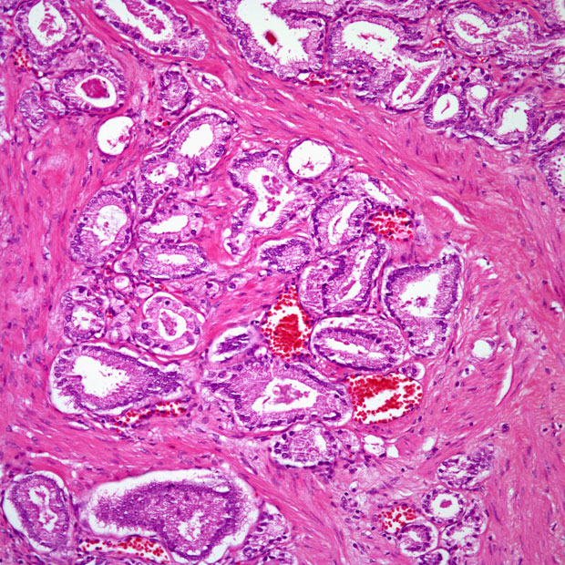
Gleason 6
www.cancernetwork.com - Cesar A Moran, 07.02.2014

Slide 20
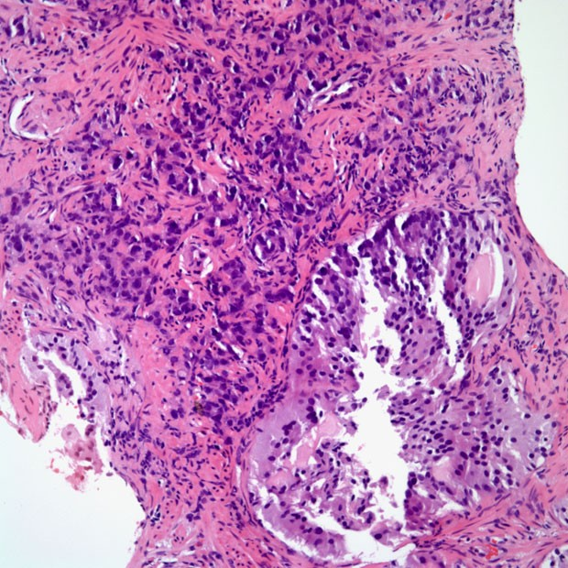
Gleason 7
www.cancernetwork.com - Cesar A Moran, 07.02.2014

Slide 21
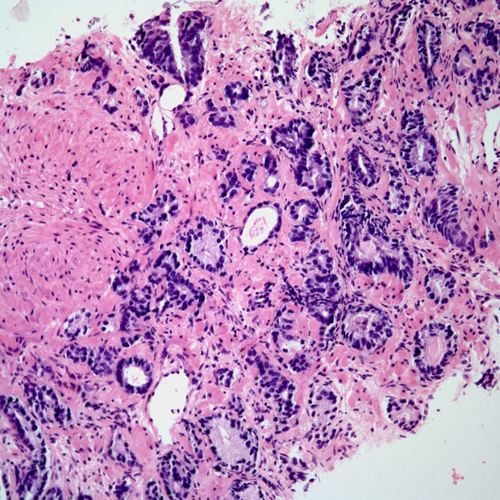
Gleason 8
www.cancernetwork.com - Cesar A Moran, 07.02.2014

Slide 22
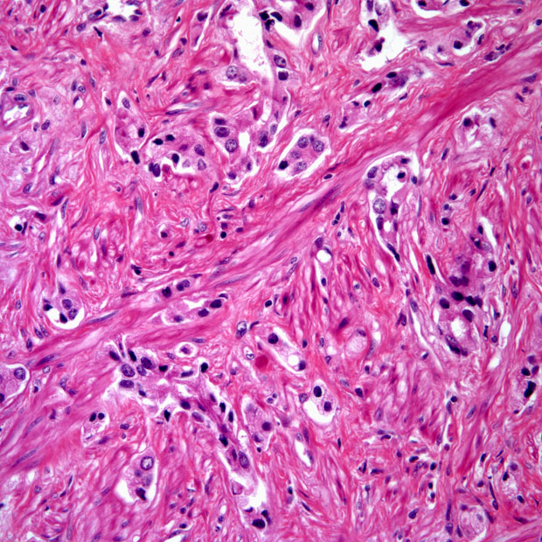
Gleason 9
www.cancernetwork.com - Cesar A Moran, 07.02.2014

Slide 23
Biología del cáncer de próstata

Slide 24
Fusión TMPRSS2-ERG
En hasta 80% de los cánceres de próstata
ERG es un factor de transcripción
Proliferación
Fenotipo resistente a la castración
TMPRSS2 es un gen que responde al AR
Es una serina proteasa
Es una diana molecular potencial
El silenciamiento ERG con RNAi disminuye proliferación

Slide 25
Maniobras de estadificación
Consideraciones
Tumores MUY tempranos pueden no necesitar estudios adicionales para metástasis a distancia
T1c/T2a; PSA de 10, o menos; Gleason 6, o menos.
RM de próstata con antena rectal – para planeación terapia
Tumores MUY avanzados pueden ser investigados con:
Gammagrafía ósea / TAC de tórax, abdomen y pelvis
Tumores POTENCIALMENTE avanzados pueden beneficiarse de:
RM corporal total
El PET-CT es ineficaz en cáncer de próstata
Tumores candidatos a terapia local (Prostatectomía / Braquiterapia) o candidatos a Radioterapia
RM Multiparamétrica de próstata con antena rectal

Slide 26
Práctica usual
Gammagrafía ósea
TAC de tórax contrastado
RM de pelvis / Próstata con antena rectal
PSA

Slide 27
Carcinoma de Próstata
TNM
T1 - Tumor primario no aparente clínicamente ni visible por imágenes.
T1a - Hallazgo incidental que compromete <= 5% del tejido resecado.
T1b - Hallazgo incidental que compromete > 5% del tejido resecado.
T1c - Diagnóstico obtenido por biopsia ciega inducida por un PSA elevado.
T2 - Tumor confinado a la próstata.
T2a - Compromete sólo un lóbulo de la próstata.
T2b - Compremete ambos lóbulos de la próstata.
T3 - Tumor que se extiende más allá de la cápsula prostática.
T3a - Extensión extracapsular.
T3b - Invade la vesícula seminal.
T4 - Fijado a otras estructuras distinto a las vesículas seminales.
N1 - Ganglios linfáticos comprometidos.
M1 - Metástasis a distancia.
M1a - Ganglios linfáticos no regionales.
M1b – Huesos.
M1c - Otros sitios.

Slide 28
Carcinoma de Próstata
Clasificación por etapas
Estadío I: T1a de bajo grado N0 M0;
Estadío II: T1a de alto grado-T2 N0 M0;
Estadío III: T3 N0 M0;
Estadío IV: T4 N0 M0, Cualquier T N1 M0, Cualquier T Cualquier N M1.

Slide 29
Carcinoma de Próstata
Pronóstico (Sobrevida a 5 años) –
Estadío I: 87%,
Estadío II: 79%,
Estadío III: 62%,
Estadío IV: 29%
Intención del tratamiento
Estadíos I-III: Curativo,
Estadío IV: Paliativo.

Slide 30
Carcinoma de Próstata
Diagnóstico
Biopsia ecodirigida transrectal de próstata
Patología
Adenocarcinoma (95%).
La diferenciación glandular se clasifica de 1-5 según el grado de diferenciación del componente principal y secundario (Gleason), va de 2 a 10,
Gleason menor de 7: Riesgo bajo – bien diferenciado,
Gleason de 7: riesgo intermedio.
Gleason >7: Alto riesgo - pobremente diferenciado
Patrones de diseminación
Extensión local – uretra prostática, etc.
Metástasis óseas:
osteoblásticas – detectables con eficiencia con gammagrafía ósea, fosfatasas ácidas prostáticas,
Metástasis pulmonares.

Slide 31
Carcinoma de Próstata
Valoración pronóstica
Combinación de variables:
Estadificación,
PSA,
Puntaje de Gleason al inicio de tratamiento.
Puntaje pronóstico (3 puntos)
Pacientes con Puntaje de Gleason <7,
PSA < 10,
Estadío T1c/T2a
3 de 3: > 85% de control a largo plazo con radioterapia.
2 de 3: 65% de control a largo plazo con radioterapia
0-1 de 3: 35% de control a largo plazo con radioterapia
Una cuantificación más precisa se puede obtener en: www.nomograms.org

Slide 32
Carcinoma de Próstata
Enfermedad localizada
Prostatectomía radical,
Radioterapia (externa, braquiterapia) u
Watchful waiting
Active surveillance
En en el estudio escandinavo se documentó una mejor calidad de vida en pacientes que fueron tratados con prostatectomía radical en comparación con observación atenta
Holmberg L, Bill-Axelson A, Helgesen F, et al: N Engl J Med 2002 347: 781-789.

Slide 33
Carcinoma de Próstata
La radioterapia externa debe ser practicada con la mejor tecnología disponible
3D CRT (Planeación tomográfica en 3 dimensiones) pues ello disminuye la toxicidad rectal
Nguyen LN, et alUrology 1998; 51: 991–997.
Michalski JM, et al. Radiat Oncol Biol Phys 2004; 58: 735–742
INTENSIDAD MODULADA (IMRT)
Disminuye los riesgos de toxicidad rectal al compararlos con 3D CRT: Menos de 4.5% con proctitis actínica grado II en series grandes con dosis por encima de 80 cGy que es > 20% de las dosis usuales con otras tecnologías
Zelefsky MJ, Fuks Z, Hunt M, et al. Int J Radiat Oncol Biol Phys 2002; 53: 1111–1116.
Disminuye el riesgo de disfunción eréctil al disminuir la dosis total a la parte proximal de bulbo peneano.
Los pacientes con riesgo de compromiso de ganglios linfáticos > 15% se benefician de radioterapia pélvica profiláctica junto con terapia hormonal neoadyuvante.
El riesgo de compromiso de ganglios linfáticos pélvicos se puede estimar con la ecuación: 0.66 x (Valor del PSA) + (Puntaje de Gleason – 6)
Bucci, M. Et al. CA Cancer J Clin 2005 55: 117-134.

Slide 34
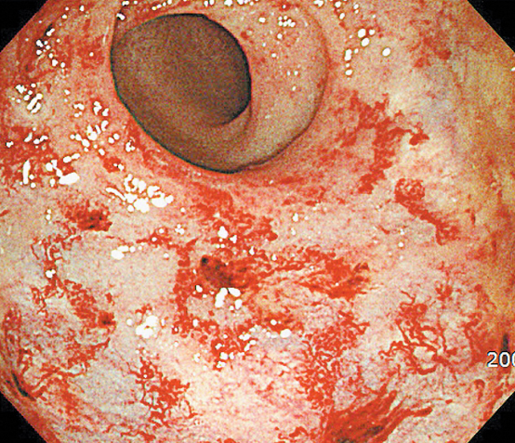
Proctitis Actínica

Slide 35
EFICACIA Y TOXICIDAD DE LA BRAQUITERAPIA, RADIOTERAPIA EXTERNA, PROSTATECTOMÍA Y OBSERVACIÓN ATENTA EN PACIENTES CON CÁNCER DE PRÓSTATA TEMPRANO
Variable | Cirugía (1) | Radioterapia Externa(3) | Braquiterapia (2) | Observación (1)
Eficacia
Control bioquímico paciente de bajo riesgo (PSA < 10) | 88% | 85% | 70-100% | -
Control bioquímico paciente de medio riesgo (PSA 10-20) | 50% | 65% | 43-89% | -
Control bioquímico paciente de alto riesgo (PSA >20) | 25% | 35% | 30-80% | -
Toxicidad
Mortalidad por procedimiento | <0.4% | - | - | -
Retención urinaria / Obstrucción urinaria | 28% | 3% | 1.5-22% | 44%
Incontinencia urinaria | 49% | 0% | 12% | 21%
Cistitis crónica | 0% | 12.5% | - | -
Hematuria | 0% | 3% | - | -
Diarrea crónica | 0% | 9.7% | - | -
Proctitis actínica | 0% | 7.8% | 1-21% | -
Disfunción eréctil | 80% | 49-70% | 14-46% | 45%
1. Steineck G, Helgesen F, Adolfsson J, et al. The Scandinavian Prostatic Cancer Group Study Number 4, Quality of Life after Radical Prostatectomy or Watchful Waiting N Engl J Med 2002 347: 790-796 2. Los resultados mostrados de la braquiterapia son en estudios pequeños y posiblemente sobre-estiman la eficacia y subestiman la toxicidad, en tanto que los resultados de prostatectomía y radioterapia son basados en series muy grandes y posiblemente reflejan mejor el comportamiento real. Referencia: Marsiglia H. Tratamiento del carcinoma de próstata, con braquiterapia de baja tasa. Revista Colombiana de Cancerología. 2002 6(1): 4-15 3. Bagashaw MA, Cox RS, Ray GR. Status of radiation treatment of prostate cancer at Stanford University. Natl Cancer Inst Monogr 1988:7-47

Slide 36
Carcinoma de Próstata
Tratamiento de enfermedad localmente avanzada (Estadío III)
La probabilidad de control con cirugía es baja en este grupo de pacientes.
Se recomienda la combinación de bloqueo androgénico (Análogo de LH-RH + bicalutamida 150 mg QD) seguida por radioterapia.
Se continúa con Análogo de LH-RH por un tiempo según el perfil de riesgo.

Slide 37
Position statement: Non metastastic prostate cancer
Localized Low-Risk
RP or RT or Active Surveillance (AS) or Watchful Waiting (WW), or Brachytherapy (BT)*
T1c-T2a
PSA 10, or less
Gleason 6, o less
AS: Prostate US/PSA q3 Mo; Biopsy if indicated. Treatment if progression.
WW: PSA q6 Mo, treatment if indicated
65 yo, or less: RT, RP or AS
Adverse features: active treatment (RT, RP or BT)
Adverse features
PSA velocity 2+/year
50%+ positive findings in biopsy
Perineural invasion
Watchful waiting and Active Surveillance are NOT without side-effects. Recommendations need to be INDIVIDUALIZED
*BT if feasible
Low risk
Small tumors
Adequate anatomy
Mauricio Lema - 2014

Slide 38
Position statement: Non metastastic prostate cancer
Locally-Advanced (T3/T4)
Radiation (RT) + LH-RH/Antiandrogen x6-24 Mo+ Mo
Antiandrogen for at least 1 Mo
Localized High-Risk
RT + LH-RH/Antiandrogen x6-24 Mo or Radical prostatectomy (RP)
T2c
PSA 20+
Gleason 8+
Antiandrogen for at least 1 Mo
Localized Intermediate-Risk
RT + LH-RH/Antiandrogen x4 Mo or RP
T2b
PSA 10-20
Gleason 7
Antiandrogen for at least 1 Mo
Localized Low-Risk
RP or RT or Active Surveillance (AS) or Watchful Waiting (WW), or Brachytherapy
T1c-T2a
PSA 10, or less
Gleason 6, o less
AS: Prostate US/PSA q3 Mo; Biopsy if indicated. Treatment if progression.
WW: PSA q6 Mo, treatment if indicated
“Would NOT use hormonal therapy in patients with known coronary artery disease, unless benefit clearly outweigh risk”
Mauricio Lema - 2014

Slide 39
Carcinoma de Próstata
Tratamiento de enfermedad metastásica (Estadío IV)
La intención del tratamiento es paliativo. Se recomienda iniciar terapia hormonal.
EL bloqueo androgénico (ie, análogos de LHRH) / orquidectomía son estándar.
En metástasis de alto riesgo (5 sitios metastásicos óseos, o más; enfermedad metastásica visceral) se recomienda iniciar con terapia quimiohormonal (ie, bloqueo androgénico + docetaxel).
El tratamiento de la enfermedad ósea es esencial (en presencia de enfermedades metastásica) con bisfosfonatos o denosumab
La secuencia de tratamiento debe ser individualizada

Slide 40
Terapia sistémica en cáncer de próstata
Algunas consideraciones

Slide 41
Agentes hormonales

Slide 42
Hipotálamo
LHRH
CRH
Hipófisis
FSH/LH
ACTH
Testículo
Adrenal
Androstenediona
DHE
DHE-S
Testosterona
Próstata
DHT
AR

Slide 43
Hipotálamo
LHRH agonista (Leuprolide/Goserelina)
LHRH antagonista (Degarelix)
Estrógenos (DES)
Antiandrógeno esteroideo (Ciproterona)
CRH
Hipófisis
Glucocorticoides
FSH/LH
ACTH
Abiraterona (ABI)
Ketoconazol
Orquiectomía
Abiraterona (ABI)
Ketoconazol
Testículo
Adrenal
Androstenediona
DHE
DHE-S
Testosterona
Próstata
Dutasterida (Inhibidores
5α Reductasa)
DHT
Bicalutamida/Ciproterona (antiandrógenos)
AR
Enzalutamida (ARI)

Slide 44
Hipotálamo
LHRH agonista (Leuprolide/Goserelina)
LHRH antagonista (Degarelix)
Estrógenos (DES)
Antiandrógeno esteroideo (Ciproterona)
CRH
Hipófisis
Glucocorticoides
FSH/LH
ACTH
Abiraterona (ABI)
Ketoconazol
Orquiectomía
Abiraterona (ABI)
Ketoconazol
Testículo
Adrenal
Androstenediona
DHE
DHE-S
Testosterona
Próstata
Dutasterida (Inhibidores
5α Reductasa)
DHT
Bicalutamida/Ciproterona (antiandrógenos)
AR
Enzalutamida (ARI)

Slide 45
GnRH agonist vs orchidectomy
Patients prefer injections to surgery
Testosterone suppression is reversible
GnRH agonist efficacy is similar to orchidectomy
100
78%
(n=115)
80
60
Patients’ preference
40
22%
(n=32)
20
0
Goserelin
Orchidectomy
Cassileth BR, et al. Qual Life Res 1992; 1: 323–330 Kaku H, et al. The Prostate 2006; 66: 439–444
Notes:
Unlike surgical castration, medical castration with GnRH agonists, while achieving similar efficacy, is reversible in patients with prostate cancer¹ and this is likely to influence patients’ perception of treatment.
In a study in 147 men with Stage D prostate cancer, when given the opportunity to choose their between surgical and medical castration (orchiectomy versus injected goserelin), most (78%, n=115) selected treatment with goserelin while only 22% (n=32) chose orchidectomy.²
Quality of life improved at both the 3- and 6- month follow-up in the goserelin group (p = 0.0001), but did not change from baseline at 6 months in the orchidectomy group (p = 0.54). These findings were paralleled by improvement from baseline in psychosocial status at 6 month follow-up (p = 0.01 in the goserelin acetate group versus p = 0.60 in the orchidectomy group). ²
1.Cassileth BR, et al. Qual Life Res 1992;1:323–30 2. Kaku H, et al. The Prostate 2006;66:439–44

Slide 46
Pulsado
Hipófisis
FSH/LH ⬆
Testículo
Testosterona⬆
Próstata
LHRH análogo
Continuo
Hipófisis
FSH/LH ⬇
Testículo
Testosterona⬇
Próstata
LHRH análogo
LHRH-R Downregulation
Hipófisis
FSH/LH ⬇
Testículo
Testosterona⬇
Próstata
LHRH antagonista

Slide 47
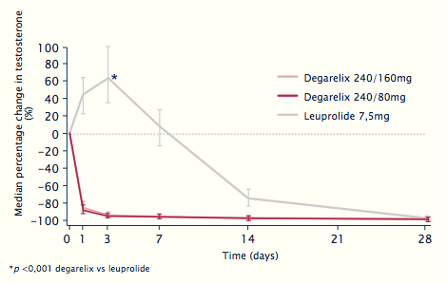
LHRH agonist Vs lhrh antagonist
Boccon-Gibod L et al. Presentazione poster. 23esimo Congresso EAU, Milano, Italia, 2008
Notes:
47
La soppressione del testosterone a livelli ≤0,5 ng/ml si è manifestata più rapidamente nei pazienti trattati con degarelix rispetto a quelli trattati con leuprolide. Al giorno 3, i 2 gruppi del degarelix evidenziavano una riduzione del 96% nei livelli di testosterone. Al contrario, il gruppo del leuprolide evidenziava un incremento medio del 65% nei livelli di testosterone al giorno 3.
L’aumento transitorio iniziale del testosterone (definito come un incremento ≥15% rispetto al basale per 48 ore in qualsiasi momento nelle prime 2 settimane di trattamento) è stato osservato nell’80% dei pazienti nel gruppo del leuprolide.
Nessuno dei pazienti nei gruppi del degarelix ha riportato un aumento transitorio iniziale del testosterone.¹
1. Boccon-Gibod L et al. Presentazione poster. 23esimo Congresso EAU, Milano, Italia, 2008

Slide 48
LHRH agonistas
Pueden causar aumento (transitorio) de la Testosterona
Exacerbación del tumor (tumor flare)
Considerar el uso de antiandrógenos (1 semana) ANTES de LHRH agonistas

Slide 49
Abiraterone: Mechanism of Action
Pregnenolone
Deoxycorticosterone
Corticosterone
Aldosterone
CYP17: 17α-hydroxylase
17OH-Pregnenolone
11-deoxycortisol
Cortisol
x 2
CYP17: C17,20-lyase
Testosterone
< 1 ng/dL
DHEA
x 3
Androstenedione
< 2 ng/dL
Estradiol
< 80 ng/dL
Attard G, et al. J Clin Oncol. 2008;26:4563-4571.
Notes:
DHEA, dehydroepiandrosterone.

Slide 50
Efectos secundarios de la hormonoterapia
Pérdida de la libido y del interés sexual, disfunción eréctil, impotencia
Fatiga
Calores (vasomotores)
Declinar en la capacidad intelectual, depresión
Disminución de la fuerza muscular
Incremento en la aposición abdominal grasa
Menor actividad física y vitalidad
Osteoporosis
Enfermedad cardiovascular

Slide 51
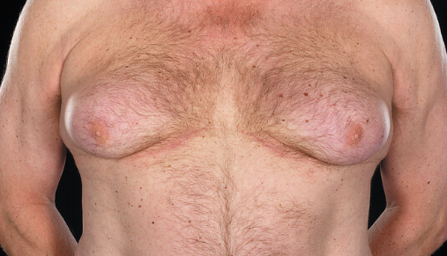
Ginecomastia inducida por antiandrógenos
Michalopoulus VN, Keshtgar MR, NEJM, 2012

Slide 52
Medicamentos | Efectos secundarios
LHRH agonistas | Tumor flare Síntomas vasomotores Síntomas sexuales Incremento de peso & adiposidad Ginecomastia Ostoporosis Cardiovascular
LHRH antagonistas | Igual a los LHRH agonistas menos el Tumor flare
Antiandrógenos esteroideos | Igual a LHRH agonistas, aumenta la mortalidad
Antiandrógenos no esteroideos | Igual a LHRH sin el tumor flare (requieren de castración
Abiraterona | Hipertensión / hipokalemia & retención de líquido (requiere de castración para complementar su eficacia, requiere de suplemento de glucocorticoide para evitar Addison)
Orquiectomía | Definitiva / menos aceptable para los pacientes
Enzalutamida | Astenia / diarrea / dolor de espalda & articular / síntomas vasomotores / edema / convulsiones

Slide 53
Manejo de enfermedad ósea en cáncer de próstata

Slide 54
Ácido zoledrónico / denosumab / Radio 221

Slide 55
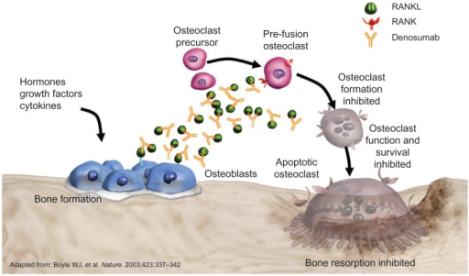

Slide 56
Denosumab and Zoledronic Acid: Indications in Advanced Prostate Cancer
Indication | Denosumab 120 mg SC Monthly | Zoledronic Acid 4 mg IV Monthly
Bone metastases from hormone-sensitive disease | Yes | No
Bone metastases from CRPC | Yes | Yes

Slide 57
α and β Particles
Presented By Chris Parker at 2014 ASCO Annual Meeting

Slide 58
Radium acts as a Calcium Mimetic
Presented By Chris Parker at 2014 ASCO Annual Meeting

Slide 59
QUimioterapia

Slide 60
Docetaxel
Droga contra el cáncer
Veneno de los microtúbulos (inhibe la despolimerización)
Se administra por la vena
Lentamente
Requiere de premedicación para evitar reacciones durante la administración
Esteroides (ie, Dexametasona)
Antihistamínicos H1 (ie, Hidroxicina)
Antihistamínicos H2 (ie, Ranitidina)

Slide 61
Docetaxel
Efectos secundarios más comunes (Generalidades)
1. Disminución de las defensas (neutropenia)
2. Caída del cabello (alopecia)
3. Reacciones de hipersensibilidad
4. Retención de líquidos
5. Toxicidad en la piel
6. Neurotoxicidad
7. Misceláneos

Slide 62
Docetaxel
Tiempo
Ciclo 1
Día 1 8 15 *
Ciclo 2
1 8 15…
Prednisolona 5 mg vía oral cada 12 horas + Bloqueo androgénico

Slide 63
Cabazitaxel
Droga contra el cáncer
Veneno de los microtúbulos
Se administra por la vena
Lentamente (durante 1 hora)
Requiere de premedicación para evitar reacciones durante la administración
Esteroides (ie, Dexametasona)
Antihistamínicos H1 (ie, Hidroxicina)
Antihistamínicos H2 (ie, Ranitidina)

Slide 64
Cabazitaxel
Efectos secundarios más comunes (Generalidades)
1. Disminución de las defensas (neutropenia)
2. Caída del cabello (alopecia)
3. Diarrea
4. Retención de líquidos
5. Astenia o fatiga
6. Neurotoxicidad
7. Misceláneos

Slide 65
Cabazitaxel (indicaciones)
Carcinoma de próstata refractario a la castración y que ha recibido docetaxel

Slide 66
Carcinoma de células renales
Conceptos generales
Creado para curso CES 2013
Notes:
66

Slide 67
Carcinoma de células renals
Generalidades
1
Constituye el 90-95% de los tumores primarios de riñón
2
Altamente resistente a la quimioterapia citotóxica
3
Puede responder a inmunoterapia como IFN/IL-2 en 5-15%
4
Responde a terapia antiangiogénica
5
Comportamiento clínico variable en enfermedad metastásica
6
Reportes de remisión espontánea en enfermedad metastásica
7
Eritrocitosis es un sindrome paraneoplásico frecuente (3%)
8
Pero la anemia es más común aún, por la hematuria

Slide 68
Carcinoma de células renals
Epidemiología
1
En franco incremento
2
Predominio franco hombre : mujer de 2:1
3
Se presenta a cualquier edad
4
Picos de 50 – 70 años
5
Más común en fumadores
6
También común en enfermedad policística adquirida con disfunción renal
7
Existen variantes familiares como el VHL
8
1/3 de pacientes portadores del VHL (Cromosoma 3p21-26) dearrollan RCC

Slide 69
Histologic Classification of Human Renal Epithelial Neoplasms
RCC
Type
Clear cell
Papillary type 1
Papillary type 2
Chromophobe
75%
5%
10%
5%
Incidence (%)
Associated mutations
VHL
c-Met
FH
BHD
VHL=von Hippel-Lindau; FH=fumarate hydratase; BHD=Birt-Hogg-Dubé.
Modified from Linehan WM et al. J Urol. 2003;170:2163-2172.
Notes:
Common epithelial neoplasms of the kidney can be either familial
or sporadic
Mutations in the gene for VHL, c-Met, FH, or BHD are common in both the familial and sporadic forms of kidney neoplasms.^{1,2}
Cases of familial neoplasm arise from inherited germline mutations earlier than cases of sporadic neoplasm.
Familial neoplasm requires only one additional mutation to inactivate the gene while sporadic neoplasm requires multiple subsequent mutations in order to inactivate the gene.¹
Clear-cell RCC is the predominant histological type (75%).^{1,2}
There are two types of papillary renal cell cancer: Type II is very aggressive; Type I less so.
Oncocytoma is no longer considered to be malignant tumor, it is a benign neoplasm.³
References
1. Linehan WM et al. The genetic basis of cancer of the kidney. J Urol. 2003;170:2163-2172. 2. Kim WY. J Clin Oncol. Role of VHL gene mutation in human cancer. 2004;22:4991-5004. 3. Kidney Cancer Association. Kidney cancer subtypes. Available at: http://www.curekidneycancer.org/index.cfm?pageID=85. Accessed March 21, 2006.

Slide 70
Carcinoma de células renals
Patología
1
Predominio del carcinoma de células claras (60-75%)
2
Carcinoma de células claras se origina en las células tubulares proximales
3
Se asocian a deleción del 3p (donde está el gen VHL)
4
El 80% de los RCC metastásicos son de células claras
5
Los carcinomas papilares son bilaterales con frecuencia
6
Los carcinomas cromófobos tienen un curso indolente con frecuencia
7
Los carcinoma de túbulos colectores medulares son MUY agresivos, raros
8
Los oncocitomas (túbulo colectores corticales) NO son cáncer

Slide 71
Control of HIF by pVHL
Elongin B
Cul2
Elongin C
α
pVHL
β
O₂ present
Ub
Ub
Ub
HIFα
HIFα
Proteasome
HIF destroyed
Notes:
HIF, hypoxia-inducible factor; pVHL, von Hippel-Lindau protein

Slide 72
Activation of HIF
Elongin B
Cul2
Elongin C
α
pVHL
β
(O₂ absent)
HIFα
Activation of hypoxia-inducible genes (ie VEGF, PDGFR)
Notes:
HIF, hypoxia-inducible factor; pVHL, von Hippel-Lindau protein

Slide 73
Carcinoma de células renales
Presentación Clínica
Clásica (10-20%)
Hematuria
Dolor abdominal
Masa en flanco
Otros síntomas
Fiebre
Pérdida de peso
Varicocele
Cómo se detecta?
La forma de detección más común es hallazgo incidental en imágenes (CT, ecografía o RM)
Esto ha mejorado el pronóstico (por migración de estadío)
Paraneoplásicos
Eritrocitosis
Hipercalcemia
Disfunción hepática no metastásica (sindrome de Stauffer)
Disfibrogenemia adquirida

Slide 74
Carcinoma de células renales
Investigación diagnóstica y de extensión
Imágenes básicas
CT de abdomen
Rayos X de tórax
Citoquímico y citología de orina
CT de tórax
Si hay sospecha de metástasis pulmonares
RM
Si hay sospecha de invasión de la vena cava por trombo tumoral
Diagnóstico histológico
Se requiere confirmación histológica
Toda lesión renal sólida debe considerarse tumoral
Si no hay evidencia de metástasis: nefrectomía

Slide 75
Carcinoma de células renals
Diagnóstico diferencial de masas renales
1
Quistes
2
Neoplasias benignas (adenoma, angiomiolipoma, oncocitoma)
3
Lesiones inflamatorias (pielonefritis, abscesos)
4
Otros tumores metastásicos
5
Otros tumores malignos del riñón (sarcoma, linfoma, Wim’s)
6
Carcinomas de la pelvis renal (células transicionales)
7
Todos los anteriores son MENOS comunes que los RCC

Slide 76
RCC Disease Stages
Stage 1 T1 tumor less than 7cm
Stage 2 T2 tumor greater than 7cm confined to kidney
Stage 3 T3 tumor with extracapsular or renal vein invasion, or one lymph node
Stage 4 T4 tumor highly locally invasive, or metastases, or multiple lymph nodes

Slide 77
RCC Disease Stages
Stage 1 T1 tumor less than 7cm
Stage 2 T2 tumor greater than 7cm confined to kidney
Stage 3 T3 tumor with extracapsular or renal vein invasion, or one lymph node
Stage 4 T4 tumor highly locally invasive, or metastases, or multiple lymph nodes
Supervivencia a 5 años: 90%
Supervivencia a 5 años: 85%
Supervivencia a 5 años: 60%
Supervivencia a 5 años: 10%

Slide 78
MSKCC Risk Factor Model in mRCC
1.0
0 risk factors (n=80 patients)
.9
1 or 2 risk factors (n=269 patients)
3, 4, or 5 risk factors (n=88 patients)
.8
.7
Risk factors associated with worse prognosis
KPS <80
Low serum hemoglobin (13 g/dL/11.5 g/dL: M/F)
High corrected calcium (10 mg/dL)
High lactate dehydrogenase (300 U/L)
No nephrectomy or < 1 yr from Dx to Treatment
.6
Proportion Surviving
.5
.4
.3
.2
.1
0
0
6
2
3
4
5
6
7
8
9
10
11
12
13
14
15
16
Years from Start of IFN-α
Motzer RJ et al. J Clin Oncol. 2002;20:289-296.
Notes:
The Memorial Sloan-Kettering risk-factor model is predictive of patient
long-term prognosis
This retrospective study was performed on 670 patients with mRCC treated at Memorial Sloan-Kettering Cancer Center.
The subsequent model that was developed, identifies prognostic factors that predicted survival for patients with mRCC.
Risk factors associated with shorter survival (no prior nephrectomy) were:
KPS <80
Low serum hemoglobin (13 g/dL in males,11.5 g/dL in females)
High corrected calcium (10 mg/dL)
High lactate dehydrogenase (300 U/L)
The model predicts that patient prognosis declines as the number of risk factors increases.
Reference
Motzer RJ, Bacik J, Murphy BA, Russo P, Mazumdar M, et al. Interferon-alfa as a comparitive treatment for clinical trials of new therapies against advanced renal cell carcinoma. J Clin Oncol. 2002;20:289-286.

Slide 79
Treatment by Stage
Stage 1, 2, 3:
Nephrectomy
Investigational Question: Adjuvant Therapy?
NO role for targeted agents in this setting outside of a clinical trial.
Stage 4:
Cytoreductive nephrectomy for patients with performance status 0 or 1, and resectable primary.
Avoid doing nephrectomy on patients with high disease burden.
Systemic therapy as per guidelines.

Slide 80
Tratamiento de CCR por Estadios
Estadio
Tratamiento
Estadios I y II
Nefrectomía radical o parcial
con o sin linfadenctomía regional.
Estadio III
Nefrectomía radical
Linfadenectomía regional terapéutica
Tto. Ayuvante ??. (alto riesgo)
Nefrectomía citorreductiva
Resección de metástasis
Radioterapia paliativa ??
Tratamientos sistémicos: inmunoterapia, quimioterapia ?,
Antiangiogénicos
Estadio IV
Notes:
Treatment strategies
This table outlines the standard treatment for RCC at different stages.
Surgical resection of the tumour is the primary treatment for localised RCC. This is achieved by radical nephrectomy, which involves the complete removal of Gerota’s fascia and its contents, including the kidney and the adrenal gland.
Regional lymphadenectomy is often performed at the time of radical nephrectomy, although its role in prolonged survival has not been demonstrated.^{[1]}
In patients with metastatic disease, palliative nephrectomy and resection of metastases are often performed, although prolongation of survival seems to occur only in patients with solitary metastases.
Metastatic RCC is largely a chemotherapy-resistant tumour, with modest response rates and no clearly demonstrated survival benefit.
Hormonal therapy is also ineffective; a review by Kjaer concluded that RCC is neither hormone dependant nor hormone responsive.^{[2]}
Best results have been obtained with immunotherapy, which has demonstrated reproducible complete and durable tumour responses in a significant minority of patients.
1. Cancer: Principles and practice of oncology (5th edition). Devita VT, Hellman S, Rosenberg SA (eds); Lippincott-Raven Publishers: 1997.
2. Kjaer M. The role of medroxyprogesterone acetate (MPA) in the treatment of renal adenocarcinoma. Cancer Treat Rev 1988; 15: 195.

Slide 81
Systemic Therapy for Clear Cell RCC
Setting |  | Phase III | Alternative
1st-Line Therapy | Good or intermediate risk* | Sunitinib Bevacizumab + IFNα Pazopanib | HD IL-2
 | Poor risk* | Temsirolimus | Sunitinib
2nd-Line Therapy | Prior cytokine | Sorafenib | Sunitinib or bevacizumab
 | Prior VEGFR inhibitor | Everolimus | Clinical Trials
 | Prior mTOR inhibitor | Clinical Trials
*MSKCC risk status.
Derived from Atkins. ASCO 2006 Plenary session; Figlin. Clin Adv Hematol Oncol. 2007;5:35; Escudier. Drugs. 2007;67:1257; Cho. Clin Cancer Res. 2007;13:761s; Atkins. Clin Cancer Res. 2005;11:3714.

Slide 82
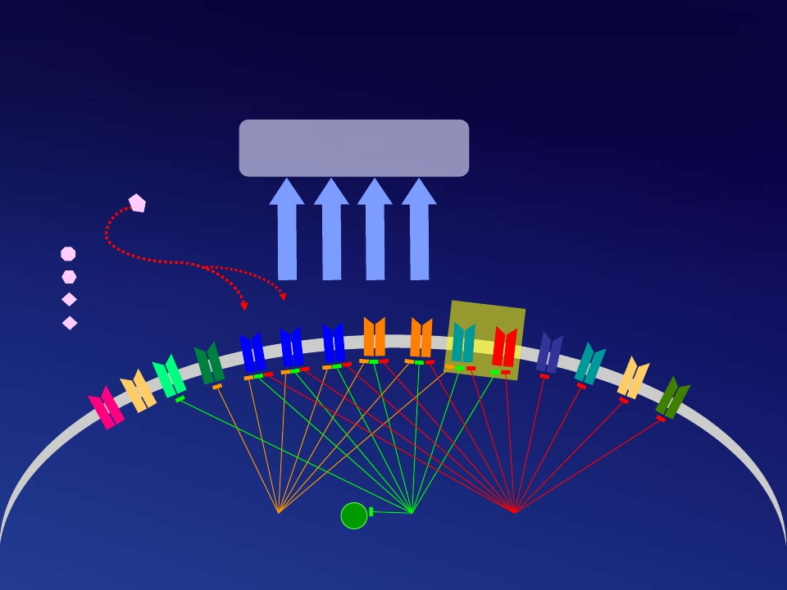
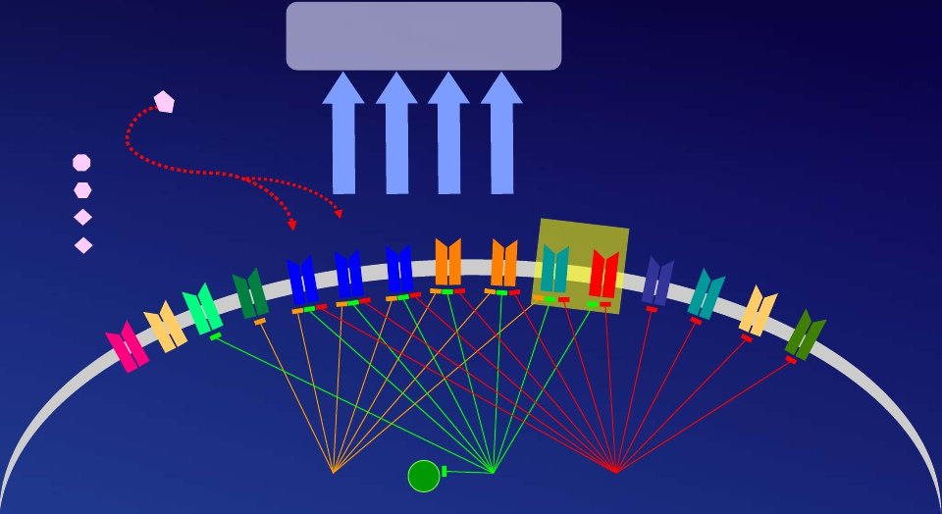
Overview of targeted agents in mRCC1–5
Anti-angiogenesis
Bevacizumab
VEGF-A
VEGF-B
VEGF-C
VEGF-D
VEGF-E
PDGFR-α
VEGFR-3
VEGFR-2
VEGFR-1
PDGFR-ß c-Kit
Flt-3
Pazopanib
Raf
Sorafenib
Sunitinib
Preclinical in vitro data need to be validated in a clinical setting
References are in slide notes
5

Slide 83
Sunitinib vs IFN-α as First-line Treatment for Metastatic RCC: Study Design
Eligibility Criteria
Clear cell histology
No prior systemic treatment
Measurable disease
ECOG PS 0 or 1
Adequate organ function
(n=375)
Sunitinib
50 mg orally once daily
on 4/2 schedule
(N=750)
RANDOM
I
Z
A
T
I
ON
(n=375)
IFN-α
9 MU SC 3 times weekly
Primary end point: PFS
Secondary end points: ORR, OS, patient-reported outcomes, safety
Objectives
To update efficacy results
Trial results reported based on second interim analysis with data cutoff of Nov 2005
Median PFS: 11 mo vs 5 mo
Hazard ratio (HR) 0.415 in favor of sunitinib
Data cutoff of Feb 2007 available for reporting
To identify baseline patient characteristics predictive for PFS on sunitinib therapy
IFN = interferon; ECOG PS = European Cooperative Oncology Group performance status; SC = subcutaneous; PFS = progression-free survival; ORR = objective response rate; OS = overall survival.
Motzer RJ et al. ASCO 2007. Abstract 5024.
Notes:
83
Patients were ineligible if they had brain metastases, uncontrolled hypertension, or clinically significant cardiovascular events or disease during the preceding 12 months. All patients gave written informed consent.
Randomization was stratified according to baseline levels of lactate dehydrogenase (>1.5 vs. ≤1.5 times the upper limit of the normal range), ECOG performance status (0 vs. 1), and previous nephrectomy (yes vs. no). Patients were randomly assigned in a 1:1 ratio to receive either sunitinib or interferon alfa. Random permuted blocks of four were used to attain balance within strata.

Slide 84
Phase 3 Trial of Sunitinib vs IFN-α in Patients With Metastatic RCC
Sunitinib Median: 11.0 mo (95% CI 10.7-13.4)
IFN-α Median: 5.1 mo (95% CI 3.9-5.6)
PFS Probability
HR = 0.538 (95% CI 0.439-0.658) P < .000001
Months
Motzer RJ et al. ASCO 2007. Abstract 5024.
Notes:
84

